Slide 1





Onko energiaa?
Energiansäästö auttaa kaikkia

Slide 2
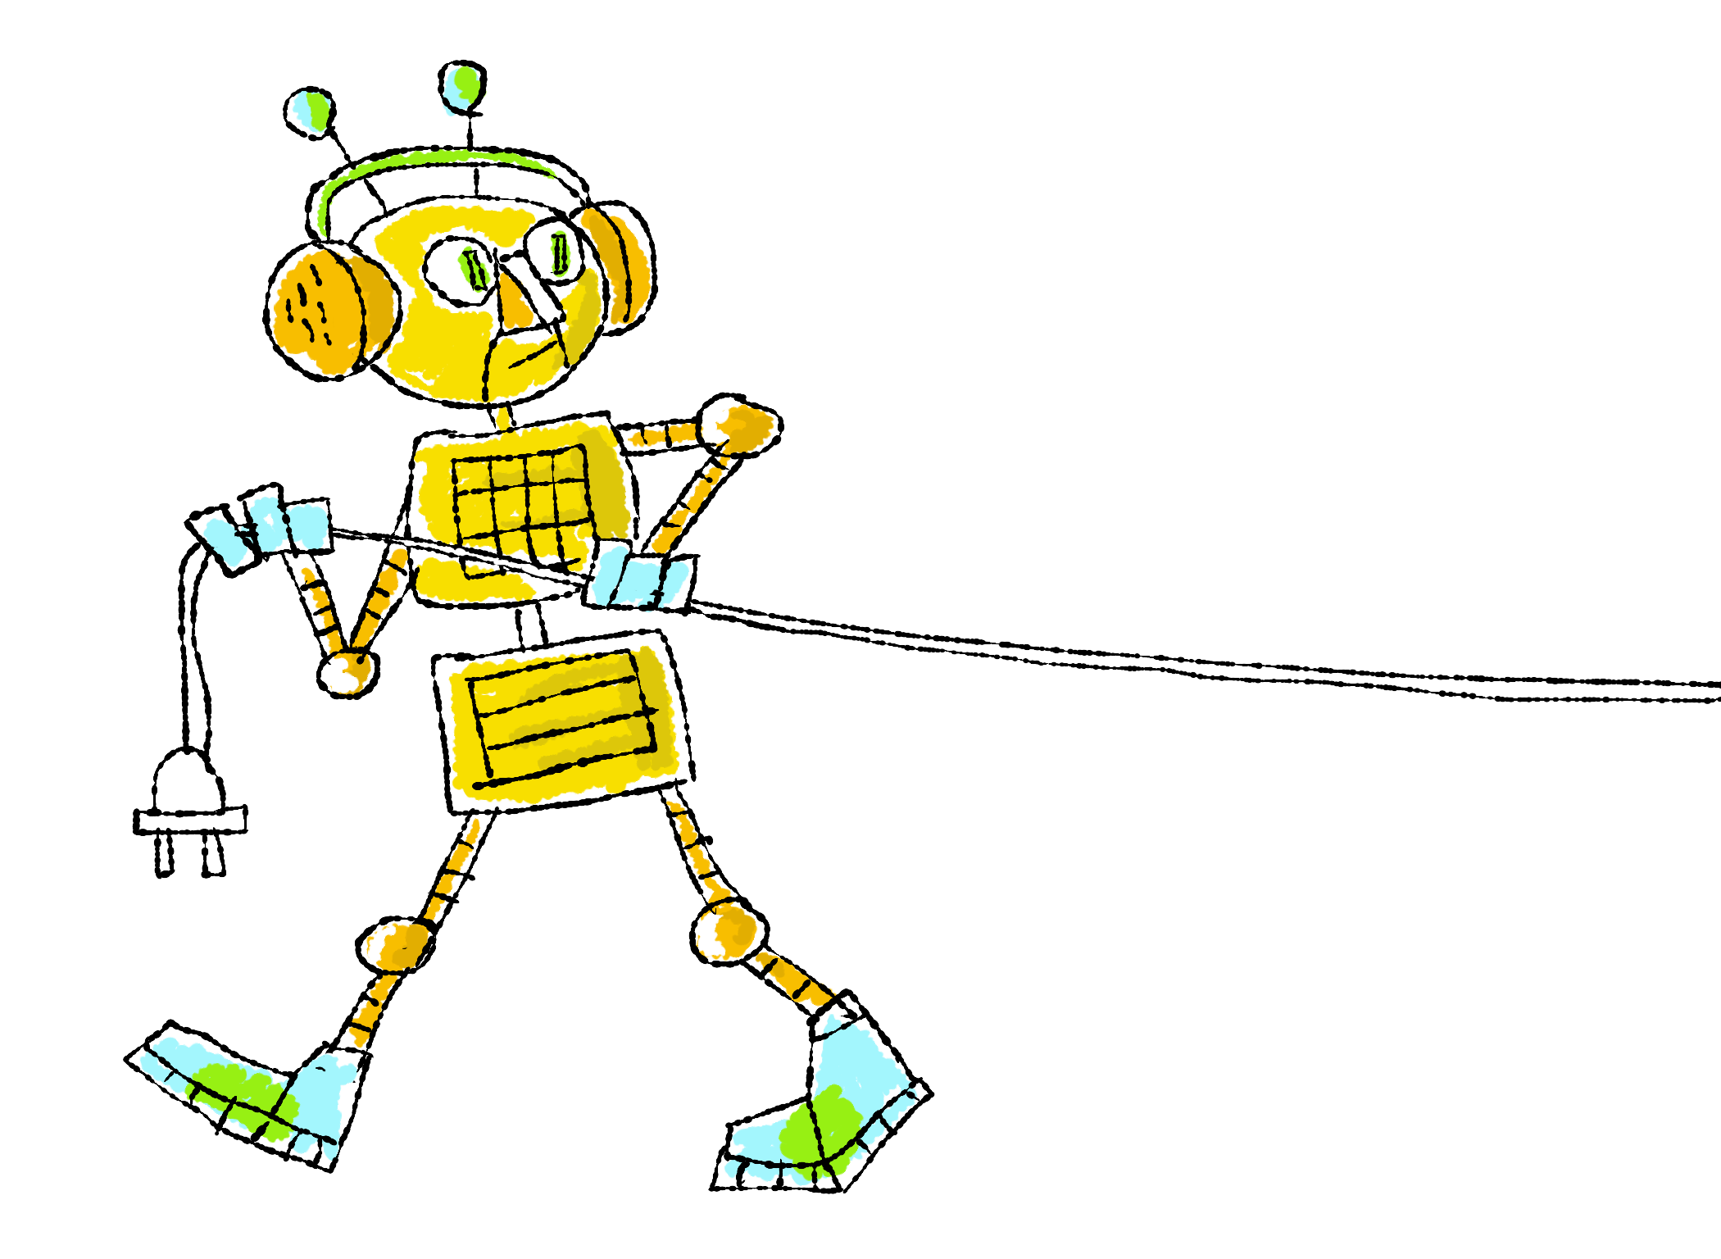

Puhutaan energiasta
ONGELMIA JA RATKAISUJA
Energiantuotanto
Energiankulutus
Energiansäästö
Miten voin itse toimia?
Notes:
Kuten ehkä jo esittelystä saatoitte päätellä, niin tänään aiheena on energia! Kerron teille, millä eri tavoilla energiaa tuotetaan, mihin kaikkialle sitä kuluu sekä miksi energian järkevä käyttö on tärkeää. Energiantuotantoon liittyy ongelmia, mutta on olemassa myöskin monia ratkaisuja. Pääsette myös keskustelemaan ja miettimään omaa energiankäyttöänne sekä miten voitte säästää energiaa niin kotona kuin koulussa.
Kysymyksiä saa esittää missä vaiheessa vain.

Slide 3


Mihin kaikkeen päivän aikana kuluu energiaa?
POHDINTAA
Ennen kouluun lähtöä
Koulussa
Koulun jälkeen
Viikonloppuna
Notes:
VAIHTOEHTO A – valitse joko tämä tehtävä tai vaihtoehto B seuraavalta kalvolta
Ennen kuin perehdytään energiantuotantoon, niin pääsette pohtimaan itse mihin kaikkeen päivän aikana teillä kuluu energiaa. Ottakaa pari tai menkää pienryhmiin ja jutelkaa mihin kaikkeen teillä on tänään kulunut energiaa:
ennen kouluun lähtöä,
koulussa,
koulun jälkeen.
Entä eroaako viikonloppu arjesta jollain tapaa?
Varaa pohdinnalle 5 minuuttia ja purkuun 5 minuuttia. Pyydä jokaista ryhmää kertomaan mitkä ovat kaksi yleisintä asiaa mihin energiaa ryhmäläisillä kului. Voit myös jakaa ryhmille teemat, eli yksi ryhmä pohtii mihin energiaa kuluu ennen koulupäivää, yksi pohtii energiankäyttöä koulussa, jne. Tehtävän on tarkoitus olla päivän aiheeseen herättelevä, joten siksi aika on rajattu.

Slide 4
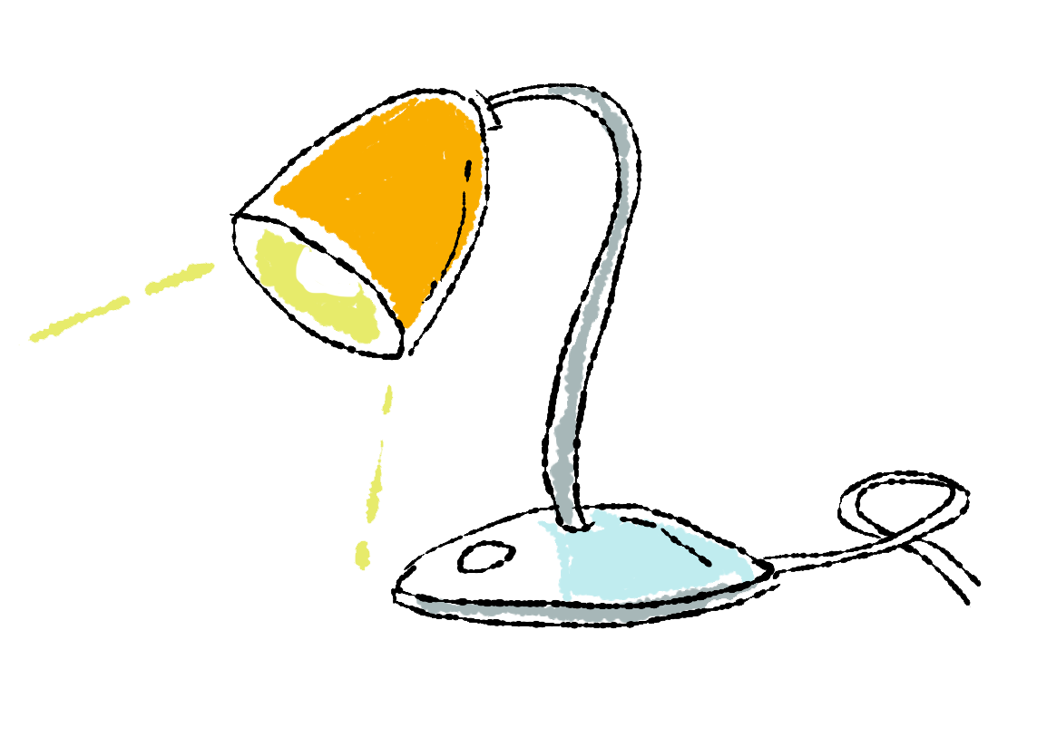

Mitä sähkölaitteita olet käyttänyt?
ONGELMIA JA RATKAISUJA
Kuinka montaa ja mitä sähköllä toimivaa laitetta
olet käyttänyt tänään?
Mitä sähköllä toimivaa laitetta käytät eniten?
Notes:
VAIHTOEHTO B – valitse joko tämä tehtävä tai vaihtoehto A edelliseltä kalvolta. Tämä kalvo on alustavasti piilotettu.
Ennen kuin perehdytään energiantuotantoon, niin pääsette miettimään mitä kaikkia sähkölaitteita olette tänään käyttäneet. Mitä sähköllä toimivaa laitetta olet käyttänyt eniten? Eroaako viikonloppu arjesta ja miten? Ottakaa pari tai menkää pienryhmiin ja pohtikaa yhdessä.
Mihin tänään on eniten kulunut energiaa?
Pohdinta 5 minuuttia ja purku 5 minuuttia. Pyydä jokaista ryhmää kertomaan miten monta sähkölaitetta saivat ja mitä oli laite, jota kaikki olivat käyttäneet. Tehtävän on tarkoitus olla päivän aiheeseen herättelevä, joten siksi aika on rajattu.

Slide 5
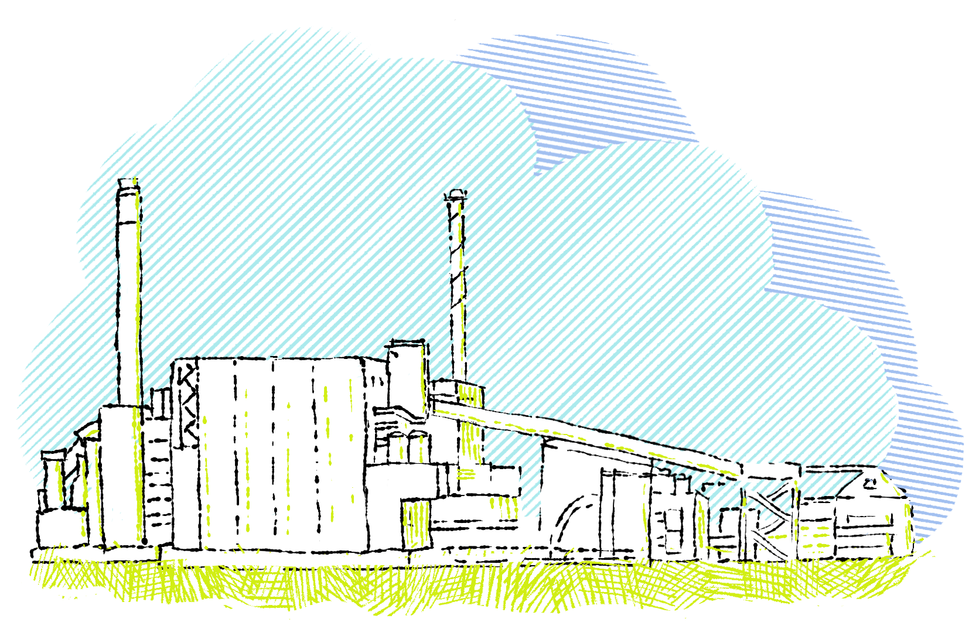


Mitä energia on?
Notes:
Energiaa on monenlaista: liike-energiaa, valoenergiaa, sähkö- ja lämpöenergiaa. Tänään keskitytään sähkö- ja lämpöenergiaan. Mietittekin yhdessä jo, että mihin kaikkeen energiaa kuluu ja käydään seuraavaksi läpi mistä energiaa saadaan.
Lisätietoa:
Lämpöenergian käyttötarkoitukset: lämmitys, mekaanisen energian muuttaminen [autojen polttomoottorit], sähköenergian muunnos
Sähköenergian käyttötarkoituksen: liike, valo, lämpö

Slide 6
Mitä energia on?
MISTÄ ENERGIAA SAADAAN?
aurinko
vesivoima
ilma
aurinkovoima
maaperä
tuulivoima
vesistö
aaltovoima
biomassa
ydinvoima
CHP
CHP
Notes:
Tyypillisesti energiaa tuotetaan voimalaitoksissa. Sähköä ja lämpöä voidaan tuottaa myös paikallisesti. Paikallisesti energiaa voidaan tuottaa esimerkiksi omakotitaloon lämmittämällä puunpoltolla (takka, puukattila) tai osa tarvittavasta sähköstä voidaan tuottaa aurinkopaneeleilla. Osa tuotantotavoista ovat ns. uusiutuvia ja osa uusiutumattomia. Palataan tähän hetken kuluttua. Tiedättekö termin CHP? Sillä tarkoitetaan voimalaitosta, jossa samaan aikaan tuotetaan lämpöä ja sähköä.
Lisätietoa:
CHP = Combined Heat and Power, yhdistetty lämmön ja sähköntuotanto, voidaan tuottaa hiilellä, öljyllä, hakkeella, puulla, maakaasulla, biokaasulla, jätteellä
*Tilaisuuden vetäjä tutustuu paikalliseen energiantuotantoon yleisellä tasolla, että voi nostaa esille paikallista tuotantoa, kuten "teillä kaukolämpöä tuotetaan uusiutuvalla energialla tai teillä on tuulivoimapuisto". Oppilaille jää asiat paremmin mieleen ja yleisetkin osiot tuntuvat ymmärrettäviltä, kun ne sitoutetaan omaan toimintaympäristöön.

Slide 7
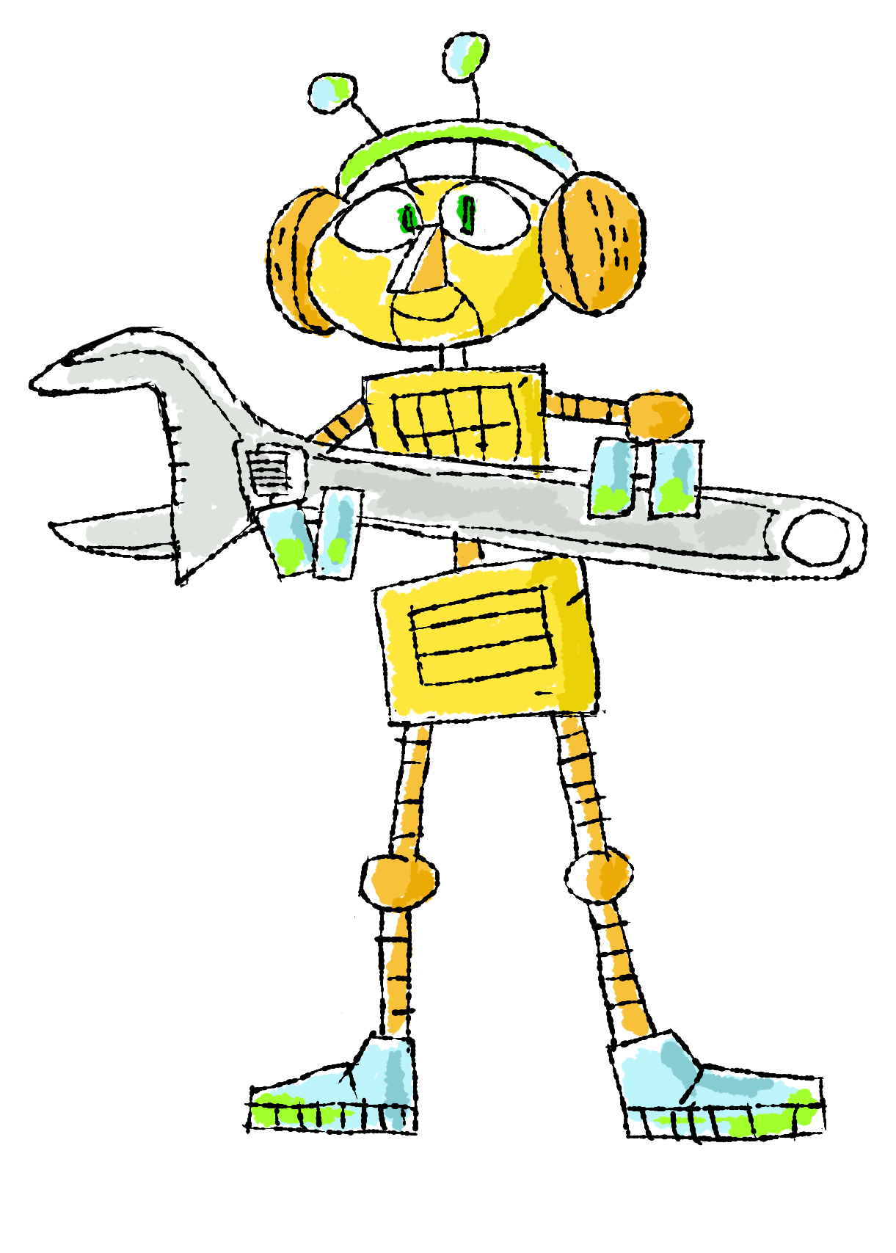
Uusiutuva ja uusiutumaton energia
MISTÄ ENERGIAA SAADAAN?
Uusiutumaton
hiili, öljy,
maakaasu, ydinvoima,
turve, jäte
Uusiutuva
vesi, aurinko, tuuli,
aaltovoima, jäte, biokaasu,
puuperäiset polttoaineet
Fossiilinen energia
on muodostunut biomassasta sekä eliöistä ja varastoitunut maaperään miljoonia vuosia sitten.
Kaikki fossiiliset polttoaineet ovat uusiutumattomia luonnonvaroja.
Fossiilivapaa energia
on luotu käyttämättä
fossiilisia polttoaineita.
Fossiilivapaisiin polttoaineisiin sisältyvät uusiutuvat luonnonvarat sekä ydinvoima.
Notes:
Energiaa voidaan tuottaa niin uusiutuvilla kuin uusiutumattomilla luonnonvaroilla. Uusiutuvalla energialla tarkoitetaan auringosta, tuulesta, maaperästä, vesistöistä ja biopolttoaineista saatavaa energiaa. Sähköä voidaan tuottaa esimerkiksi aurinkopaneeleilla tai tuulivoimaloissa.
Jäte voi olla uusiutuvaa tai uusiutumatonta energiaa. Jätteenpoltto on uusiutuvaa energiaa ainoastaan silloin, kun poltettava jäte on peräisin uusiutuvasta lähteestä. Esimerkiksi talonrakentamisesta syntyvät puujäte on uusiutuvaa ja muovijäte uusiutumatonta.
Suomen tavoitteena on olla vuoteen 2035 mennessä ensimmäinen fossiilivapaa hyvinvointiyhteiskunta maailmassa. Olemme pyrkimässä eroon uusiutumattomien luonnonvarojen käytöstä.
Lisämateriaalia:
https://audiovisual.ec.europa.eu/en/event/57612 , erityisesti What is renewable energy? Kaikkiin videoihin saa valittua tekstityksen videon sivussa olevasta Language –valikosta.

Slide 8

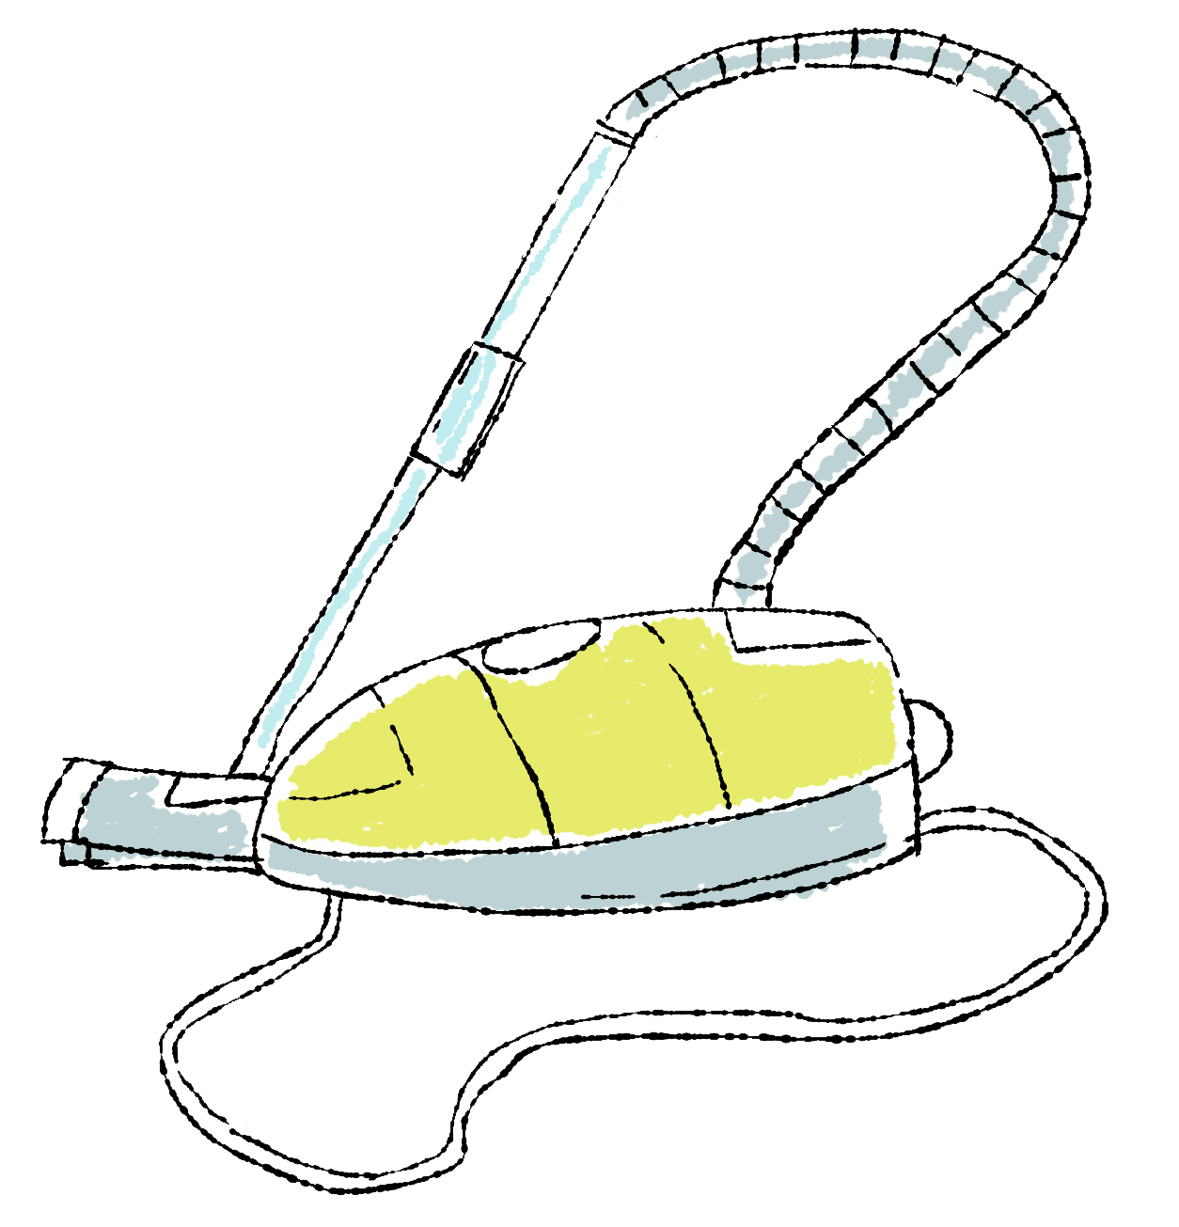
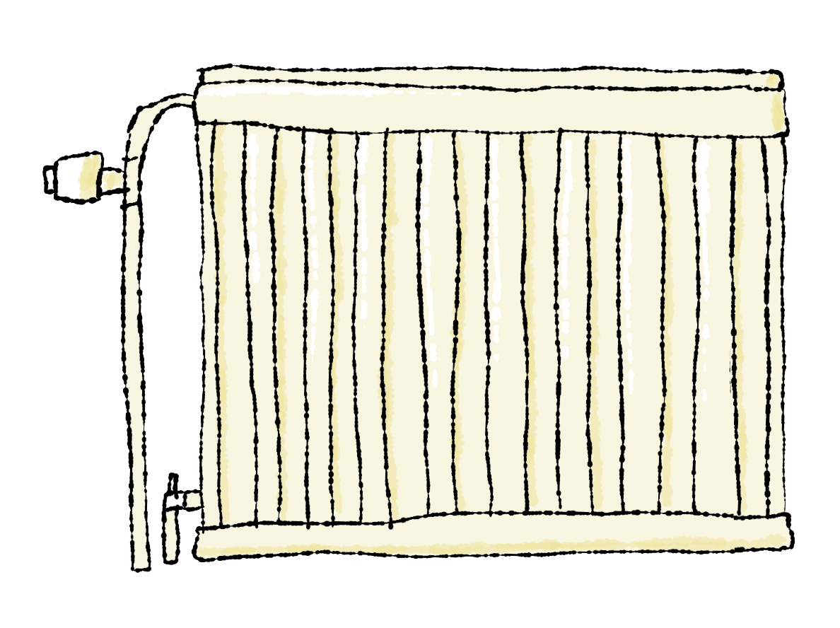



Mihin energiaa kuluu kotona?
Lämmitys
Lämmin vesi
Kotitalouslaitteet
Ruoan valmistus
Muut sähkölaitteet
Valaistus
Saunan lämmitys
Tilastokeskus, asumisen energiankulutus 2020, https://pxweb2.stat.fi/PxWeb/pxweb/fi/StatFin/StatFin__asen/statfin_asen_pxt_11zs.px/table/tableViewLayout1/
Notes:
Tämä on piilotettu kalvo. Voit halutessasi lisätä tämän, jos haluat lisätä vuorovaikutteisuutta. Vaihtoehtoisesti voit käydä vain seuraavan kalvon, jossa prosenttiosuudet ovat valmiiksi näkyvillä.
Meillä Suomessa käytetään paljon energiaa ja energiaa tarvitaankin monien tuttujen asioiden käyttämiseen. Minkä arvelette kuluttavan eniten kotona energiaa? Entä vähiten?

Slide 9
Mihin energiaa kuluu kotona?
Kotitalous-
laitteet
12 %
Lämmin vesi
14 %
Muut
sähkö-
laitteet
9 %
Saunan
lämmitys
4 %
Ruoan
valmistus
1 %
Lämmitys 56 %
Valaistus
2 %
Tilastokeskus, asumisen energiankulutus 2020, https://pxweb2.stat.fi/PxWeb/pxweb/fi/StatFin/StatFin__asen/statfin_asen_pxt_11zs.px/table/tableViewLayout1/
Notes:
Mihin energiaa sitten kuluu? Meillä Suomessa käytetään paljon energiaa ja energiaa tarvitaankin monien tuttujen asioiden käyttämiseen. Tässä nähdään Tilastokeskuksen keräämän tiedon pohjalta mihin energiaa kuluu kotona. Suurin osa, yli puolet, energiasta kuluu lämmitykseen. Koska asumme pohjoisessa, täytyy rakennuksia talvella lämmittää. Toisena tulee lämmin vesi, jota kuluu esimerkiksi suihkussa ja tiskatessa. Sähkölaitteet, ruoan valmistus ja sauna kattaa loput, eli noin 30 %.

Slide 10

Miksi energiansäästö on tärkeää?
MISTÄ ENERGIAA SAADAAN?
Ilmastonmuutos
  Fossiilisen energian käyttö lisää kasvihuonekaasuja,
  jotka kiihdyttävät ilmastonmuutosta
  Energiansäästöllä vähennetään energiantuotannon tarvetta
  fossiilisilla polttoaineilla
  Suomessa energia tuotetaan ensisijaisesti uusiutuvilla ja
  täydennetään fossiilisilla
  Vaikuttaa vedenpinnan nousuun, jääpeitteen häviämiseen,
  tautien lisääntymiseen, ruoan puutteeseen (kuivuus, tulvat)…
Energiantuotannon päästöjen pieneneminen auttaa osaltaan
vähentämään ilmaston lämpenemistä.
Notes:
Miksi energiansäästö on tärkeää?
Äsken todettiin, että energiaa tuotetaan vielä myös uusiutumattomilla luonnonvaroilla ja fossiilisen energian käyttö lisää kasvihuonekaasupäästöjä. Ilmastonmuutos on aikamme suurin haaste ja se aiheuttaa monissa maissa jo ongelmia, kuten pulaa ruoasta kuivuuden ja tulvien vuoksi. Samalla se uhkaa monia eläinlajeja mm. jääpeitteen häviämisen vuoksi.
Energiansäästöllä vähennetään energiantuotannon tarvetta ja varmistetaan, että tarvittava energia pystytään tuottamaan päästöttömästi. Näin hillitään ilmastonmuutosta. Suomessa energia tuotetaan ensisijaisesti fossiilivapaalla energialla, kuten vesivoimalla ja ydinvoimalla. Tarvittaessa sitä täydennetään fossiilisella energialla, kuten hiilivoimalaitoksilla. Esimerkiksi kylminä pakkaspäivinä tarvitaan enemmän energiaa.
Lisätietoa:
Euroopan ympäristökeskus: Energian tuotanto ja kulutus kuormittavat kuitenkin ympäristöä huomattavasti kasvihuonekaasujen ja ilmansaasteiden, maankäytön, jätteiden ja öljyvuotojen muodossa. Tämä kuormitus edistää ilmastonmuutosta, vahingoittaa luonnon ekosysteemejä ja ihmisen rakentamaa ympäristöä ja vaikuttaa haitallisesti ihmisten terveyteen.
Ihmisen toiminta edellyttää usein fossiilisten polttoaineiden polttamista. Tämä lisää ilmastonmuutosta aiheuttavan hiilidioksidin pitoisuutta ilmakehässä ja nostaa maapallon keskilämpötilaa. Maailmanlaajuinen energiankysyntä on kasvussa, ja tämä kasvattaa entisestään hiilidioksidipäästöjä.
Monissa maissa energiankysyntään vastataan ensisijaisesti fossiilisilla polttoaineilla (öljy, kaasu ja hiili). Niiden polttaminen tuottaa lämpöä, joka voidaan hyödyntää energiana.

Slide 11

Miksi energiansäästö on tärkeää?
ENERGIAN RIITTÄVYYS
Omavaraisuus – poliittiset konfliktit
Kulutus kasvaa – hinta kallistuu
Sähkökatkot – kaikille riittää sähköä
VAIKUTUKSET:
Energian hinta kallistuu, rahaa jää vähemmän muuhun
Kunnat ja kaupungit säästävät palveluissa:
  Talviaikaisen valaistuksen vähentäminen yöaikaan
  Uimahallien vesien lämpötilan alentaminen ja saunojen sulkeminen
  Tekonurmien sulatuksen lopettaminen
  Tekojääkenttien jäädytyksen lopettaminen tai aloittaminen normaalia kylmemmillä keleillä
Notes:
Suomen tavoitteena on olla mahdollisimman omavarainen energiantuotannossaan, eli tuotamme lähes yhtä paljon energiaa kuin käytämme, ja Suomeen rakennetaankin tällä hetkellä paljon aurinko- ja tuulivoimaa. Näin pystytään paremmin varautumaan mahdollisiin poliittisiin ristiriitoihin eri maiden välillä ja varmistamaan energian saatavuus.
Toisaalta energiatuotannon määrää ei myöskään voida lisätä loputtomasti. Laitosten rakentaminen maksaa ja toisaalta siihen tarvitaan monia eri raaka-aineita. Tavoitteena on, että energiaa riittää kaikille, joten käyttämällä energiaa järkevästi saadaan sähkö ja lämpö riittämään useammille. Jos energiankulutusta ei saada pienennettyä, niin se käytännössä tarkoittaa sitä, että energian hinta nousee. Tällä on monia vaikutuksia esimerkiksi kotitalouksiin ja kuntiin. Se voi vaikuttaa myös moniin harrastusmahdollisuuksiin.

Slide 12

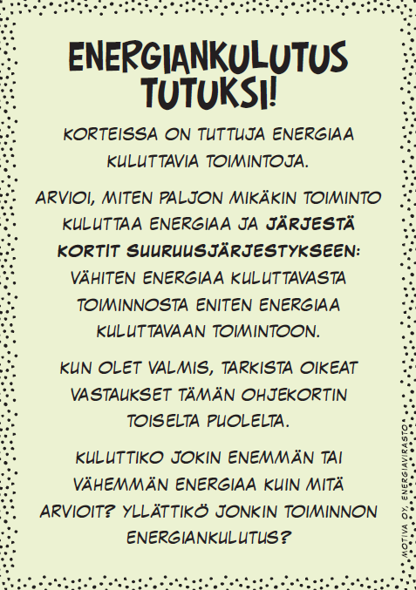

Energiankulutus tutuksi!
KORTTIPELI
Notes:
Energiankulutus tutuksi!
Energiankulutus tutuksi -korttipelin tavoitteena on havainnollistaa paljon tutut toiminnot kuluttavat energiaa. Arvioikaa pienryhmissä paljonko mikäkin toiminto kuluttaa energiaa ja järjestäkää kortit suuruusjärjestykseen vähiten kuluttavasta toiminnosta eniten kuluttavaan toimintoon.
Pohdinta 5 minuuttia ja purku 10 minuuttia. Seuraavalla kalvolla on esitetty oikea järjestys.
Pelikortit voit ladata osoitteesta: motiva.fi/onkoenergiaa

Slide 13
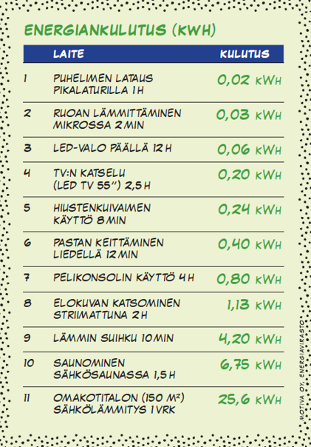
Energiankulutus tutuksi! Vastaukset
Notes:
Kuluttiko jokin toiminto yllättävän vähän tai paljon energiaa?
Huom! Elokuvan striimaus:
Elokuvan katsominen striimattuna ei näy suoraan kodin energialaskussa vaan kyseessä on epäsuora kulutus tai toiselta nimeltään piilokulutus. Piilokulutukseen kannattaa myös kiinnittää huomiota, sillä se vaikuttaa kokonaisenergiankulutukseen. Pienentämällä epäsuoraa energiankulutusta voidaan myös vaikuttaa energian riittävyyteen. Muita epäsuoria energiankulutuksia ovat mm. Google-haku ja internetissä pelaaminen.

Slide 14
Mitä on energian piilokulutus?
Sellaista energian käyttöä, joka ei näy suoraan kuluttajalle, mutta on välttämätöntä jonkin toiminnan tai palvelun mahdollistamiseksi.
  Esimerkiksi palvelinsalien ja tietoverkkojen energiankulutus, joka mahdollistaa videoiden suoratoiston, verkkohaut ja pilvipalvelut.
Notes:
Epäsuora kulutus = piilokulutus
Esimerkin lähteet:
https://help.netflix.com/fi/node/87?gsid=cbf0e7bc-bb5e-4f45-a33c-c18a49c6c5e4
https://www.traficom.fi/fi/ajankohtaista/viestintaverkkojen-energiankulutuksesta-ensimmainen-tutkimus

Slide 15
Piilokulutus tiedonsiirrossa
Videoiden suoratoistopalveluiden ja online-pelien käytöstä syntyy merkittävästi energian piilokulutusta:
  Laitteesi kuluttaa sähköä, mutta suuri osa energiasta kuluu taustalla palvelinsaleissa
  Palvelin-/konesalit toimivat ympäri vuorokauden, kuluttaen sähköä sisältöjen ylläpitämiseen ja jakeluun
  Konesalien jäähdytysjärjestelmät kuluttavat sähköä estääkseen palvelinten ylikuumenemisen
  Internetin infrastruktuuri vaatii energiaa tiedonsiirtoon
Tunti suoratoistovideota voi kuluttaa energiaa pelkkään tiedonsiirtoon mobiiliverkossa
0,03–0,84 kWh.
Miten pienentää? Vähennä tiedonsiirtoa pienentämällä kuvanlaatua ja käytä kiinteää verkkoa mobiiliverkon sijaan.
Notes:
Vähennä tiedonsiirtoa ja käytä mobiiliverkon sijasta mieluummin kiinteää verkkoa (Wi-Fi). Energiankulutus kiinteässä verkossa on n. 0,050 kWh ja matkaviestinverkossa 0,120 Wh siirrettyä gigatavua kohden.
Esimerkin lähteet:
https://help.netflix.com/fi/node/87?gsid=cbf0e7bc-bb5e-4f45-a33c-c18a49c6c5e4
https://www.traficom.fi/fi/ajankohtaista/viestintaverkkojen-energiankulutuksesta-ensimmainen-tutkimus

Slide 16
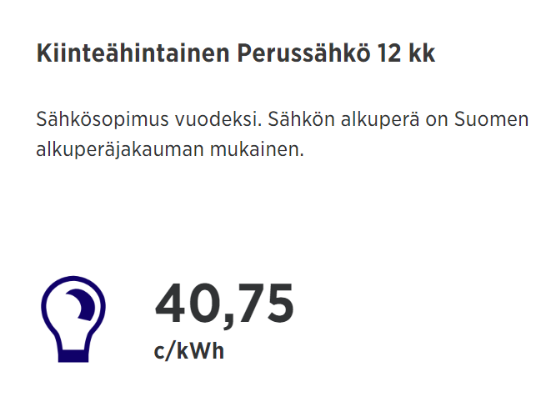
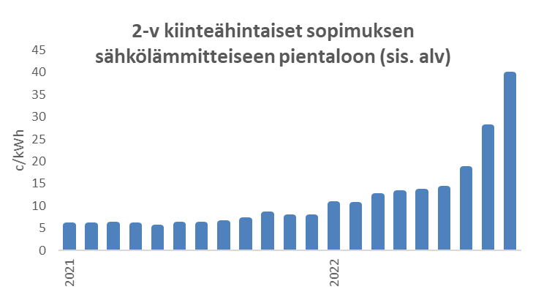
Lasku
PALJONKO ENERGIA MAKSAA?
15 minuutin lämmin (38 °C) suihku joka päivä kuluttaa vuodessa noin 3 500 kWh lämpöä.
Aiemmin sähkö maksoi 5 c/kWh. Veden lämmittäminen sähköllä maksoi tällöin
175 €/v
Sähkön hinta nousi tasolle 41 c/kWh. Paljon veden lämmittäminen nyt maksaa?
1435 €/v
Notes:
Esimerkki A – valitse kumman esimerkin käyt tämän vai seuraavan kalvon.
Energianhinta on noussut paljon viime aikoina. Tässä on havainnollistettu euroina mitä energianhinnan nousu käytännössä tarkoittaa, jos käyttövesi lämmitetään sähköllä.
Mitä erotus 1260 euroa tarkoittaa esim. pleikkapeleinä tai bensalitroina? Lyhentämällä suihkuaikaa, käymällä viileämmässä suihkussa tai käymällä harvemmin suihkussa on mahdollista säästää energiaa.
Arvioi onko sinun käytettävän ajan puitteissa mahdollista laskea yhdessä oppilaiden kanssa tulos tai antaa oppilaille laskutehtävä vai käytkö vastauksen suoraan.

Slide 17
Lasku
PALJONKO ENERGIA MAKSAA?
3h pelaaminen pelikonsolilla neljä kertaa viikossa kuluttaa vuodessa noin 125 kWh.
Aiemmin sähkö maksoi 5 c/kWh. Pelikonsolilla pelaaminen maksoi tällöin
6,25 €/v
Sähkön hinta nousi tasolle 41 c/kWh. Paljonko pelaaminen maksaa?
51,25 €/v
Notes:
Esimerkki B – valitse kumman esimerkin käyt tämän vai edellisen kalvon. Tämä kalvo on alustavasti piilotettu.
Energianhinta on noussut paljon viime aikoina. Tässä on havainnollistettu euroina mitä energianhinnan nousu käytännössä tarkoittaa pelikonsolin käytön osalta.
Mitä kaikkea hintaerotuksella (45 euroa) voisi saada? Jos vähentää pelaamiseen puoleen (2 krt vko:ssa 3h kerrallaan tai 4 krt viikossa 1,5h kerrallaan), niin hintakin puolittuu.

Slide 18

Kouluissa – Iin kunta
Mitä Suomessa tehdään?
Iin kunnassa koulut ja päiväkodit ovat lähteneet mukaan 50/50 -mallilla toteutettaviin energiansäästötalkoisiin.
Oppilaista ja opettajista koostuvat koulukohtaiset ympäristöraadit tarkastavat koulurakennukset ja etsivät energiansäästökohteita mm. valaistuksesta, ilmanvaihdon aikaohjelmista sekä käyttötottumuksista.
Koulujen ja päiväkotien lämmityksen, sähkön ja veden kulutuksia seurataan kuukausittain. Ympäristöraatien toiminnalla säästetyistä energiamaksuista kunta lahjoittaa puolet takaisin koulujen ja päiväkotien yhteiseen käyttöön. Säästöt käytetään mm. välitunti- ja liikuntavälineisiin.
Kuva: Iin kunta
Notes:
Mutta täytyy kuitenkin muistaa, että energian säästämisen ei tarvitse olla kurjaa. Meillä menee jonkin verran energiaa hukkaan ja jo hukan vähentämisellä saadaan paljon säästöä aikaan. Energiaa hukkuu esimerkiksi, kun valot tai tietokone jää päälle, kun lähdetään kotoa tai tuulettaessa ikkuna jää pitkäksi aikaa auki. Esimerkiksi tällaisiin asioihin meistä jokainen voi kiinnittää huomiota.
Hukan vähentämisen lisäksi on muita energiansäästötoimenpiteitä. Niitä on tehty jo mm. kouluissa, kunnissa ja yrityksissä.
* Huom! Valitse esimerkeistä (koulu, kunta, yritys, kotitalous) 2 esimerkkiä. Voit korvata tässä esitetyt esimerkit myös alueesi omilla esimerkeillä.
Lue lisää:
https://energiatehokkuussopimukset2017-2025.fi/iin-kunta-koululaiset-innostuivat-energiansaastosta/
Lisätietoa:
Seurantajaksolla 1/2021-7/2022 Iin koulut ja päiväkodit säästivät yhteensä 46 141,10 euroa, josta kunta palautti takaisin 20 591,29 euroa.
Iin kunta hyödyntää 50/50-projekteissaan laajasti Enni –sovellusta, jonka tarkoitus on helpottaa energiansäästöä julkisissa rakennuksissa ja vapaasti kaikkien käytettävissä.
Lisätietoa Ennistä löytyy: https://www.enni-sovellus.fi/fi/index.php

Slide 19
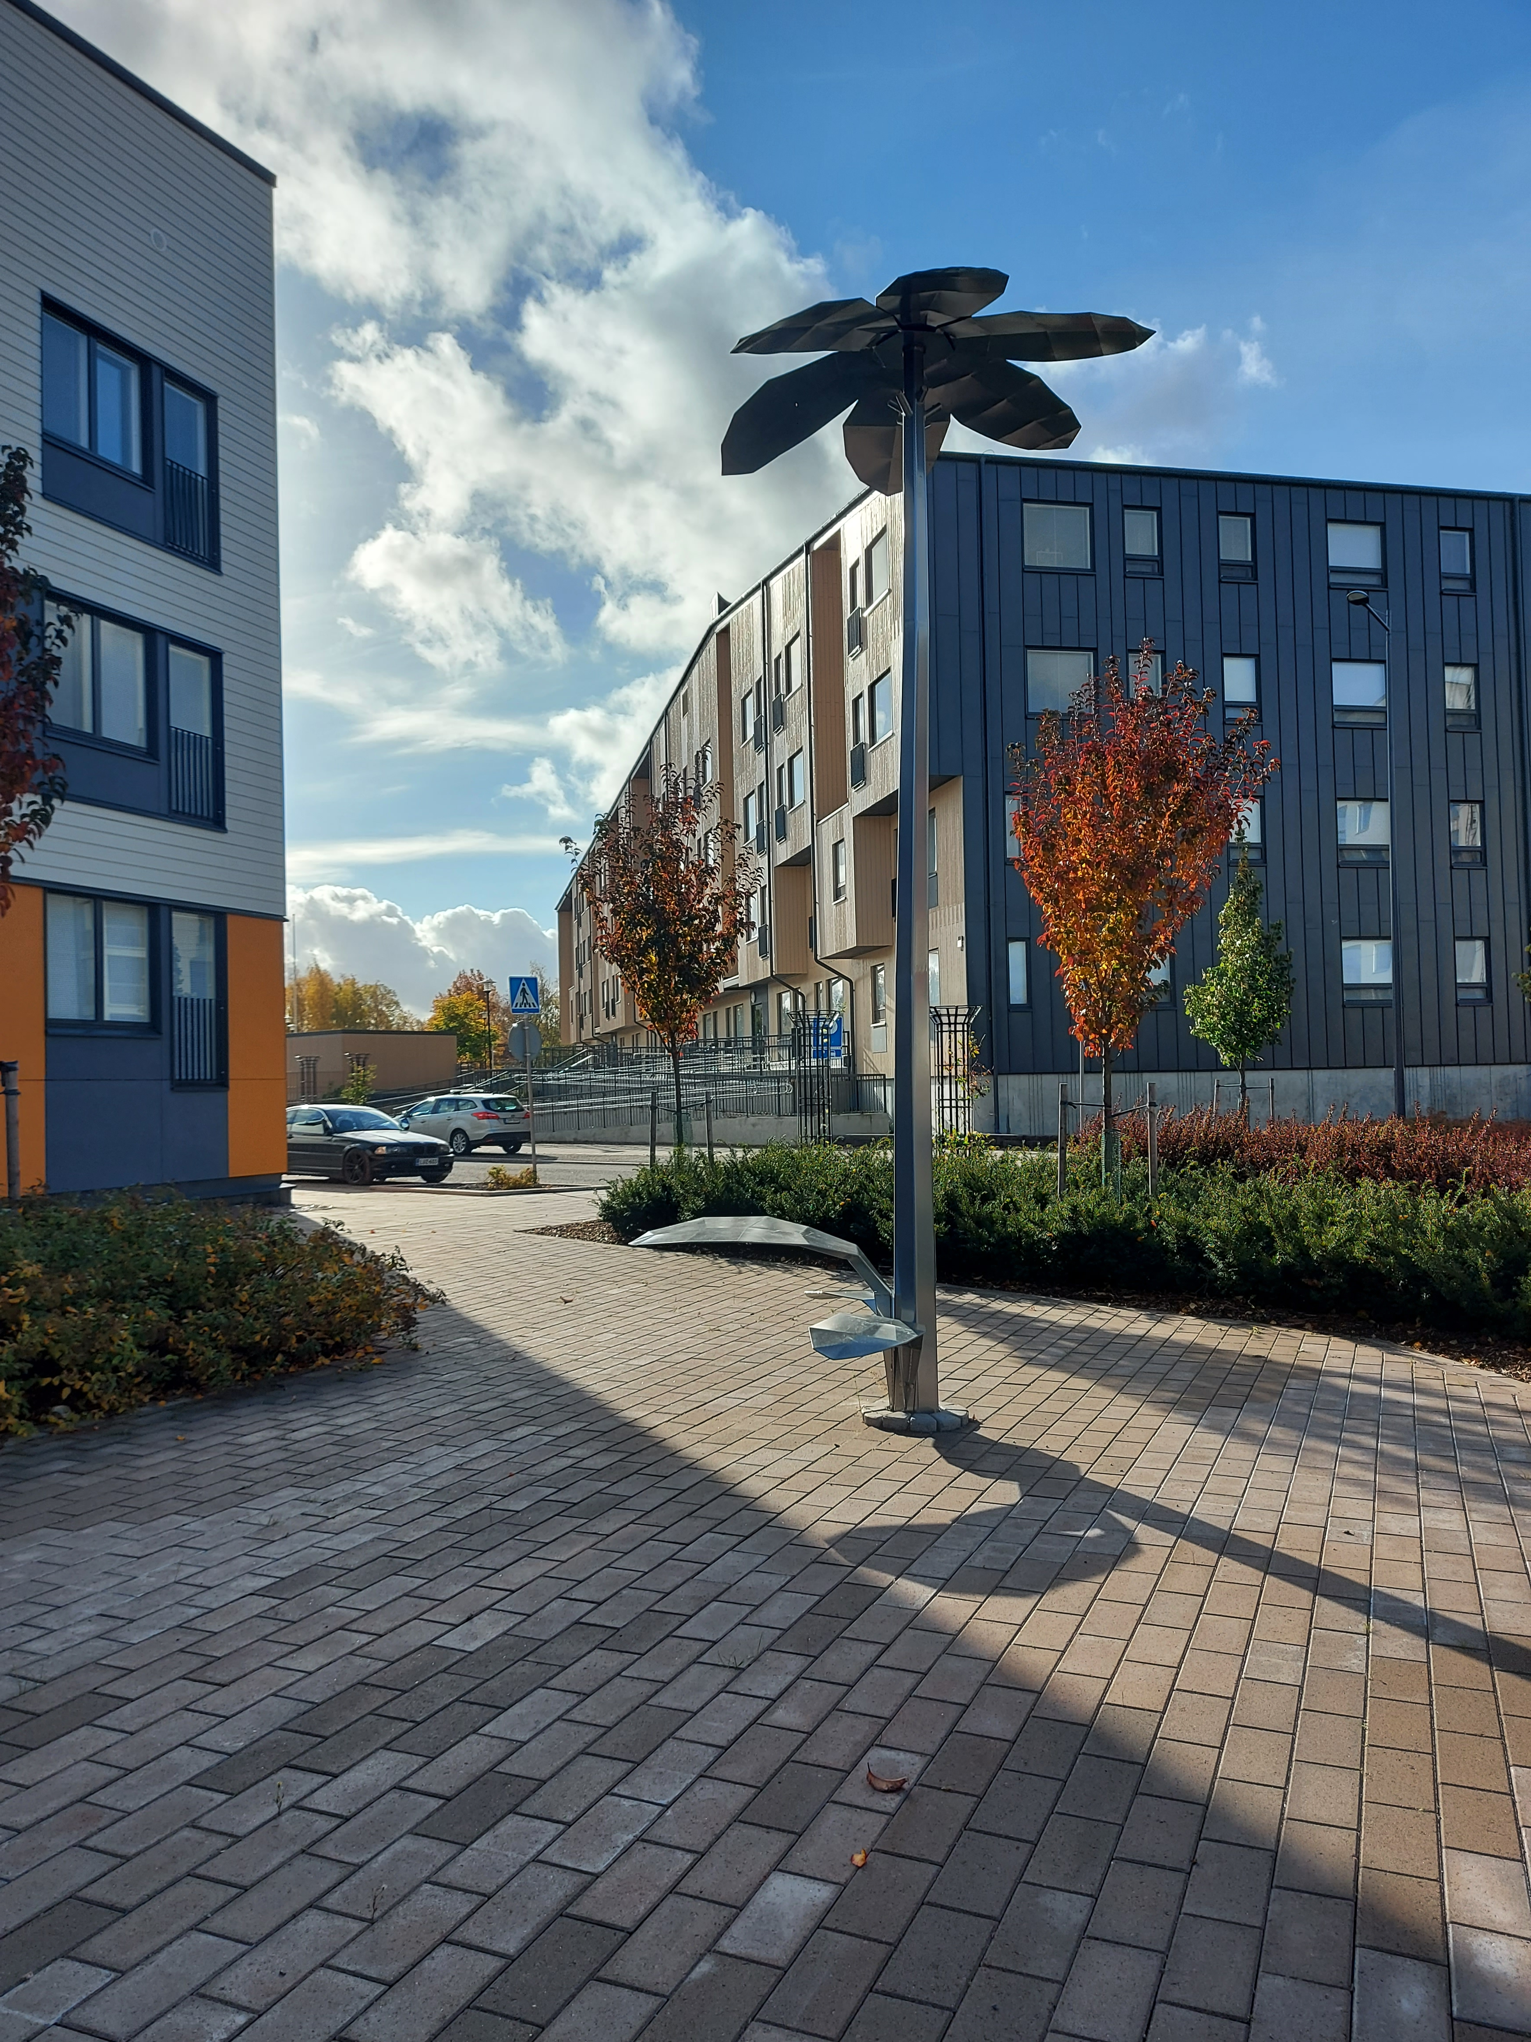
Kuntien ja kaupunkien toimenpiteitä
Katuvalaistuksen vaihtaminen LED-lamppuihin
Erilaisten tilojen ilmanvaihdon, lämmityksen ja valaistuksen optimointi
Energiayhtiöt siirtyvät uusiutuvan energian käyttöön
Notes:
Monet kaupungit vaihtavat katuvalaistuksia LED-lamppuihin, jotka kuluttavat perinteisiä ulkovalaisinlamppuja huomattavasti vähemmän sähköä. LED-valaisimilla on mahdollista säästää noin 70 % sähköä verrattuna perinteisiin katuvalaisimiin.
Erilaisten tilojen (toimistot, varastot, yms) ilmanvaihtoa, lämmitystä ja valaistusta optimoidaan varsinkin tyhjillään olevien tilojen osalta.
Energiayhtiöt siirtyvät yhä enenevissä määrin uusiutuvan energian käyttöön.
* Huom! Valitse esimerkeistä (koulu, kunta, yritys, kotitalous) 2 esimerkkiä. Voit korvata tässä esitetyt esimerkit myös alueesi omilla esimerkeillä.
Kuva: Katuvalo Turun Linnanfältin alueelta, Motiva Oy

Slide 20
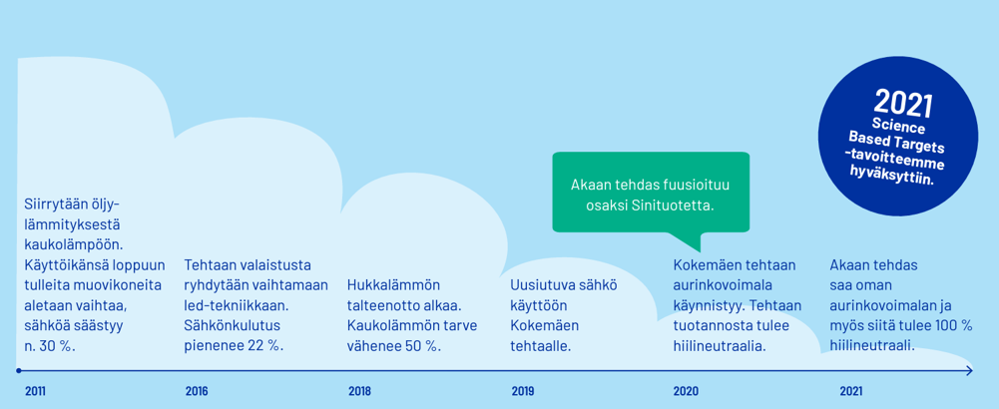
Yrityksissä – Sinituote Oy
Mitä Suomessa tehdään?
Kuva: Sinituote Oy
Notes:
Myös yritykset pyrkivät vähentämään energian käyttöään ja hyödyntämään uusiutuvaa energiaa. Esimerkiksi Sinituote Oy:ssä on pitkään pienennetty energiankulutusta erilaisin toimin ja lisätty uusiutuvan energian käyttöä päästöjen vähentämiseksi.
Lue lisää: https://energiatehokkuussopimukset2017-2025.fi/sinituote-oy-puolet-kaukolammosta-korvautuu-hukkalammolla/
* Huom! Valitse esimerkeistä (koulu, kunta, yritys, kotitalous) 2 esimerkkiä. Voit korvata tässä esitetyt esimerkit myös alueesi omilla esimerkeillä.
Lisätietoa:
Hiilineutraaliudella tarkoitetaan tilannetta, jossa toiminta ei muuta ilmakehän hiilipitoisuutta. Hiilineutraali yritys tuottaa ilmakehään vain sen verran hiilipäästöjä kuin se pystyy sitomaan niitä ilmakehästä.
Hiilineutraali = Tuote, yritys, kunta tai valtio, joka tuottaa vain sen verran hiilidioksidipäästöjä kuin se pystyy sitomaan. Hiilineutraalin tuotteen hiilijalanjälki koko elinkaaren ajalta on nolla.

Slide 21
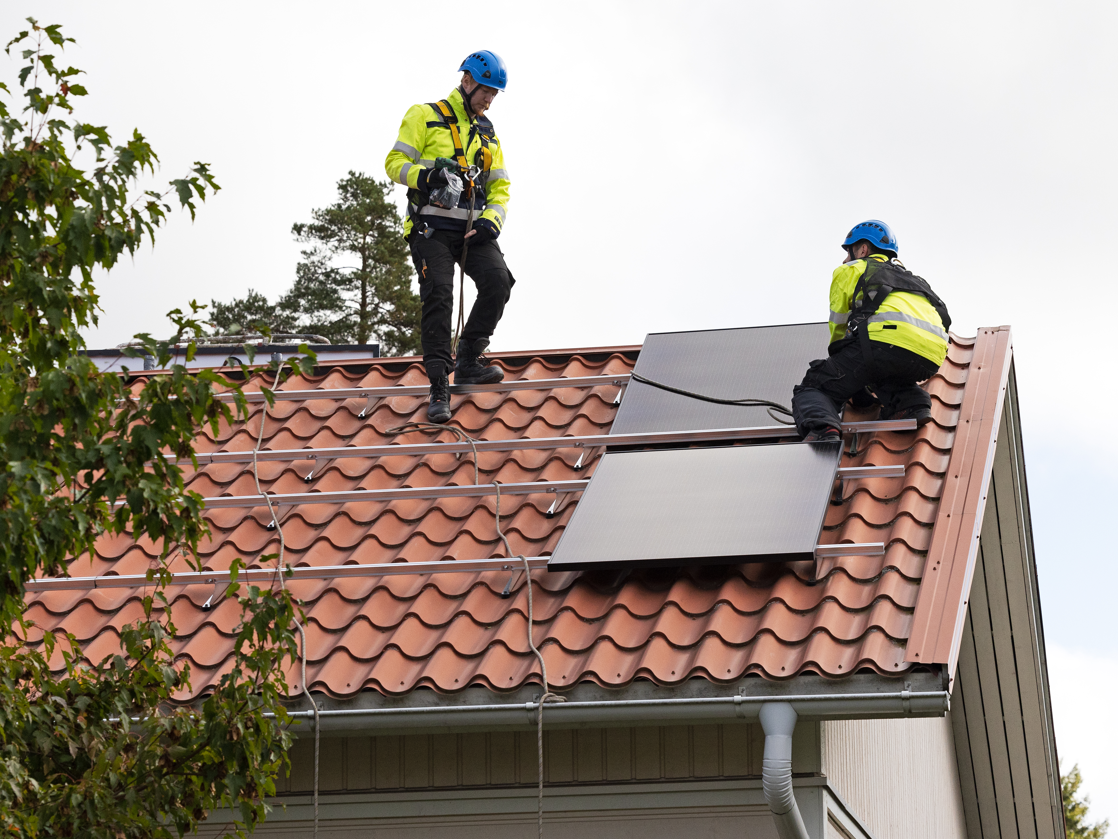
Aurinkopaneelit omakotitaloon
Notes:
Energiansäästön lisäksi kotona voi myös ottaa käyttöön uusiutuvaa energiaa. Tässä asennetaan omakotitalon katolle aurinkopaneeleita. Aurinkopaneeleiden avulla tuotetaan sähköä.
Kuva: Motiva Oy
* Huom! Valitse esimerkeistä (koulu, kunta, yritys, kotitalous) 2 esimerkkiä. Voit korvata tässä esitetyt esimerkit myös alueesi omilla esimerkeillä.

Slide 22


Mitä voit tehdä säästääksesi energiaa?
LISTAUS
Notes:
TEHTÄVÄ
Alussa pohditte mihin kaikkeen teillä energiaa kuluu. Pohditaan seuraavaksi millä eri tavoilla voitte omassa toiminnassanne säästää energiaa. Onko jotain laitteita, joita voitte käyttää vähemmän tai riittäisikö lyhyempi suihku? Valitkaa ryhmässänne 1-2 sellaista energiansäästökeinoa, joita voisitte itse toteuttaa.
Varataan pohdintaan 5 minuuttia ja esittelykierrokselle 5 minuuttia. Pyydetään kertomaan valitut keinot. Jos ryhmä on aktiivinen, niin vaihtoehtoisesti voidaan keskustella vapaasti energiansäästöön liittyvistä toimenpiteistä.

Slide 23

Kotona
LISTAUSTA
Huonelämpötilan alentaminen
Lyhyemmät suihkuajat ja vältä
kylpyammeita ja porealtaita
Sulje vesihana hampaidenpesun ajaksi
Älä pese astioita juoksevan veden alla
Pese täysiä pyykkikoneellisia ja tiskikoneellisia
Lyhennä saunomisaikoja ja saunan
lämpötilaa. Älä lämmitä kiuasta turhaan.
Sammuta viihdelaitteet käytön jälkeen,
myös valmiustila
Sammuta tarpeettomat valot
Lämmitä ruoka mieluummin
mikrossa kuin uunissa tai liedellä
Kulje julkisilla, kävellen tai pyörällä
Ota sen verran mitä syöt! Vähennä ruokahävikkiä
Kierrätä ja korjaa
Notes:
Teiltä tuli äsken hyviä ajatuksia siihen miten energiaa voi säästää ja tähän on listattu vielä muutama lisääkin. Toivottavasti näistä löytyy vielä lisäajatuksia siihen millä eri tavoin pystytte itse vaikuttamaan energiankulutukseen.
Näistä kannattaa nostaa esille pari-kolme sellaista, joita ei tullut äskeisessä tehtävässä/keskustelussa esille.

Slide 24
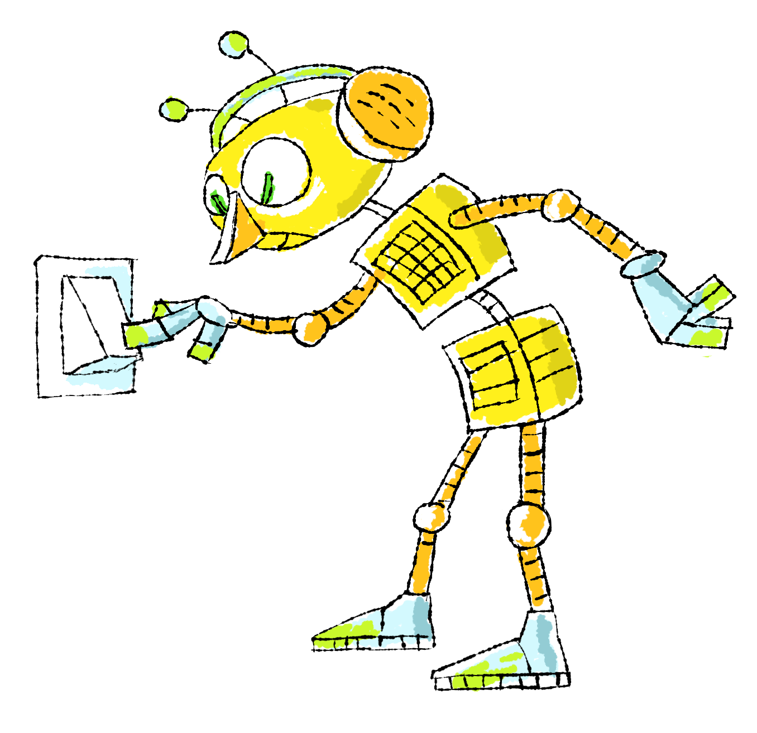
Koulussa
LISTAUSTA
Kiinnitä huomiota ongelmiin, kuten huonosti sulkeutuva ulko-ovi ja kerro siitä opettajalle. Opettaja voi viedä viestin eteenpäin.
Viimeinen sammuttaa valot
Vähemmän digiä, laturit pois pistorasioista
Lyhyemmät suihkut ja tehokkaat käsipesut
Ruokahävikin vähentäminen
Notes:
Miten on mahdollista säästää koulussa energiaa?
Näistä kannattaa nostaa esille pari-kolme sellaista, joita ei tullut äskeisessä tehtävässä/keskustelussa esille.

Slide 25
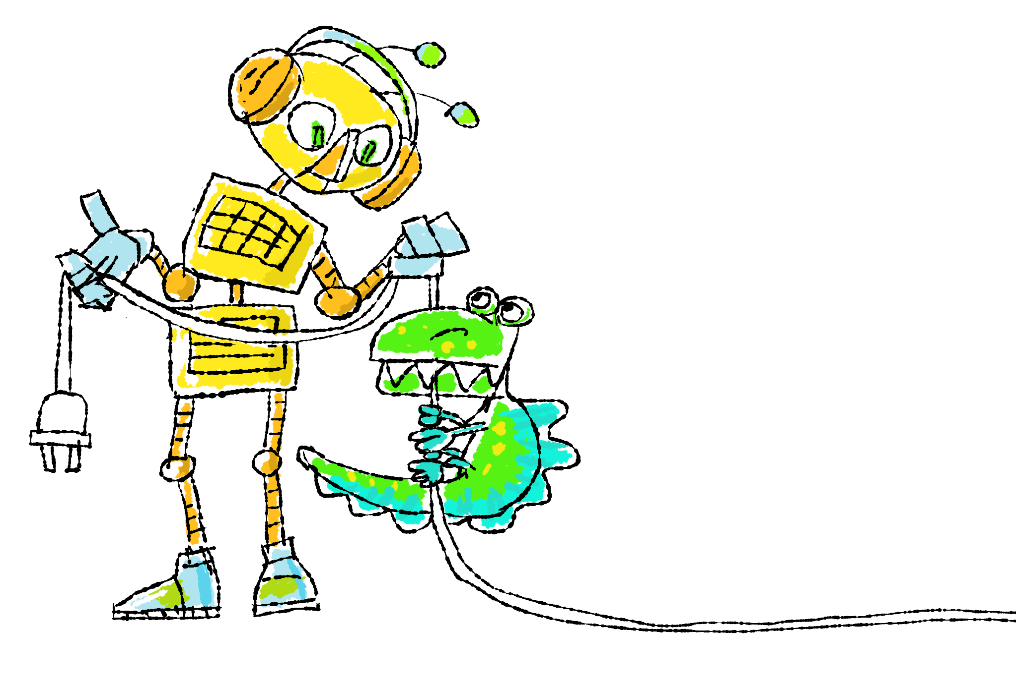
Kotitehtävä
ALAKOULU
  Kodin sähkölaitteet
    Valitse 1–2 huonetta, jossa on sähkölaitteita.
    Mitä laitteita on? Miten tarpeellisia ne ovat?
    Luokittele laitteet: välttämätön – selviäisin ilmankin.
    Voisiko osan korvata jollain muulla tai käyttöä
    vähentää?
Notes:
Kotitehtävä alakoululaisille (piilota tarvittaessa)
Tutki mitä sähkölaitteita kotoa löytyy ja mieti ovatko ne miten tarpeellisia. Onko jotain mitä ei tarvitse ollenkaan tai voiko joidenkin laitteiden käyttöä vähentää?

Slide 26
Kotitehtävä
YLÄKOULU
  Paljonko kotona kuluu energiaa?
  Katso vanhempien kanssa Fingridin Datahub-palvelusta kuinka paljon sähköä kuluu vuodessa ja vertaa edellisen vuoden tietoihin.
  Pohdi, mitä kotona voidaan tehdä sähkön säästämiseksi.
  Paljon 5 %:n sähkön säästö pienentää sähkölaskua?
Notes:
Kotitehtävä yläkoululaisille (piilota tarvittaessa)
Selvitä paljonko kotona kuluu energiaa Fingridin Datahub –palvelusta ja vertaa nykykulutusta edellisen vuoden kulutukseen. Pohdi, mitä kotona voisi tehdä sähkön säästämiseksi ja laske paljon 5 %:n säästö pienentää sähkölaskua.
https://www.fingrid.fi/sahkomarkkinat/datahub/kirjautuminen-datahubin-asiakasportaaliin/
Vaihtoehtoisesti kulutusta voi verrata yleisiin tietoihin:
https://www.motiva.fi/koti_ja_asuminen/remontoi_ja_huolla/energiatehokas_sahkolammitys
https://yhdessa.fortum.fi/sahkonkulutus
https://www.vertaaensin.fi/sahko/sahkonkulutus

Slide 27
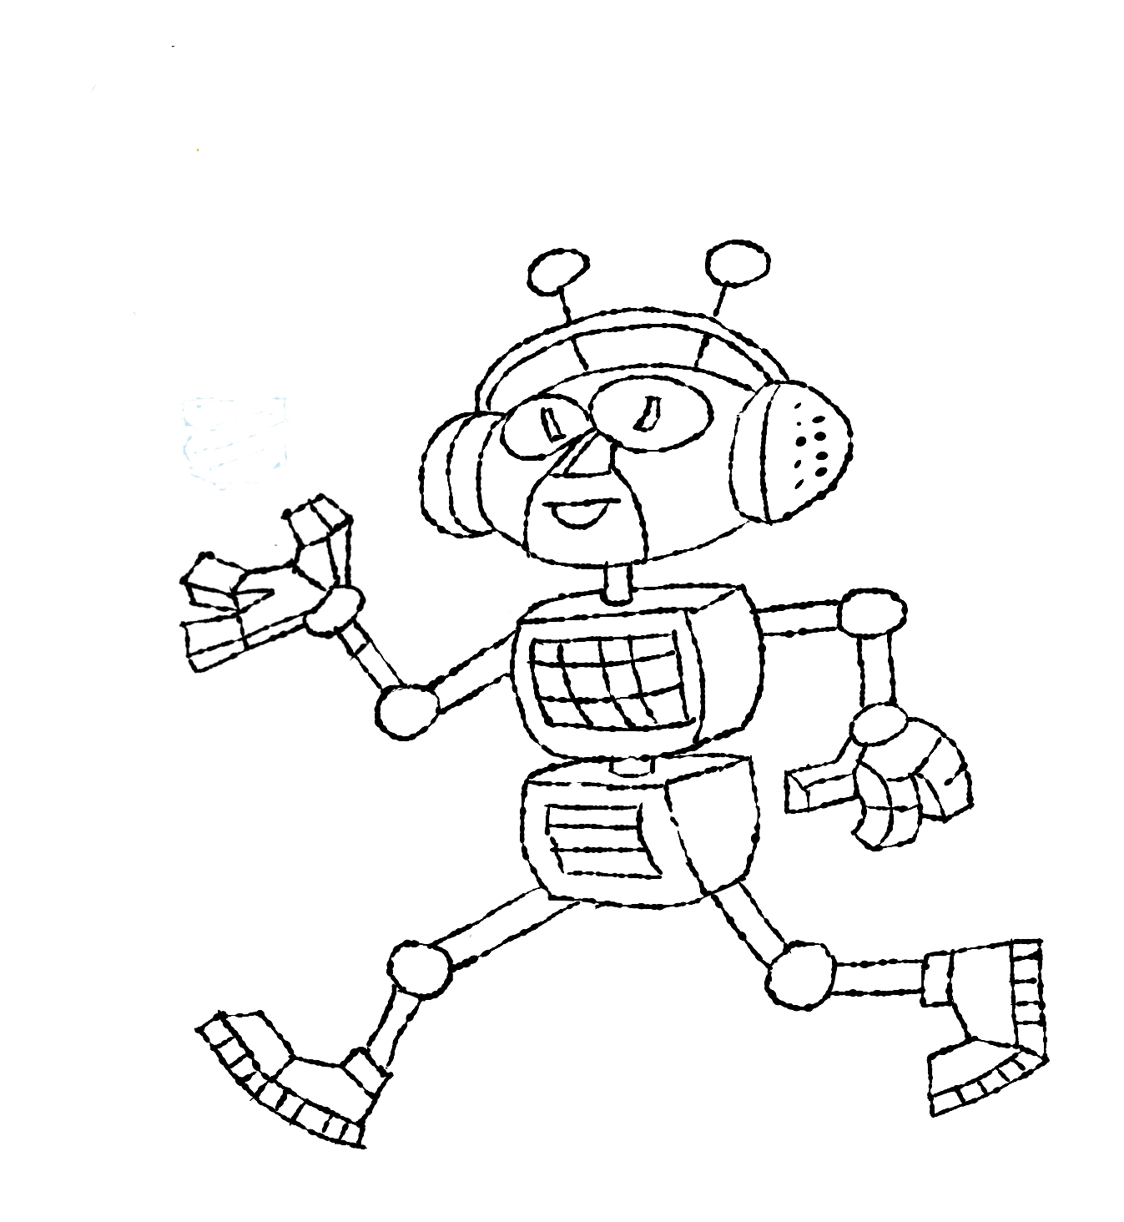
Kiitos!
www.motiva.fi/onkoenergiaa
27
18.12.2024
Notes:
Pyydä lopuksi oppilaita viittaamaan, jos he saivat toteuttamiskelpoisen energiansäästövinkin.

